Slide 1
Художественно-эстетическое развитие детей через знакомство с художественной литературой.
(из опыта работы)
Воспитатель Лях Елена Ивановна
МБДОУ детский сад «Солнышко»
Кардымовский район Смоленская область

Slide 2
В старшем дошкольном возрасте стараюсь воспитать у детей устойчивый интерес к книгам, осознанное отношение к авторскому слову, желание слушать чтение книг. Я стараюсь включать литературный материал в различные виды деятельности.
Неслучайно говорится: «Когда я слушаю – узнаю, когда делаю – запоминаю», поэтому во время образовательной деятельности при проведении лепки или рисования, аппликации мы вместе с детьми вспоминаем героев, сюжет сказки, на тему которой собираемся лепить или рисовать, вырезать к читаемым произведениям.

Slide 3
При чтении художественной литературы ребёнок видит перед собой определённую картинку, конкретную ситуацию, образ, переживает описываемые события.
Чем сильнее переживания, тем богаче его чувства и представления о действительности.
Художественная литература формирует у детей положительные и отрицательные эмоции и на основе этого возникающие образы у детей имеют соответствующий колорит, способы изображения.

Slide 4
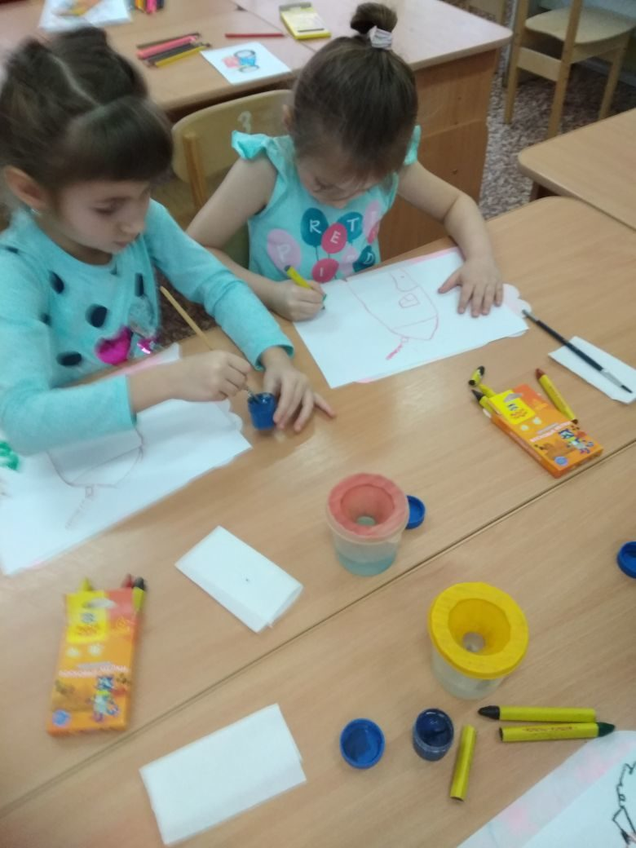
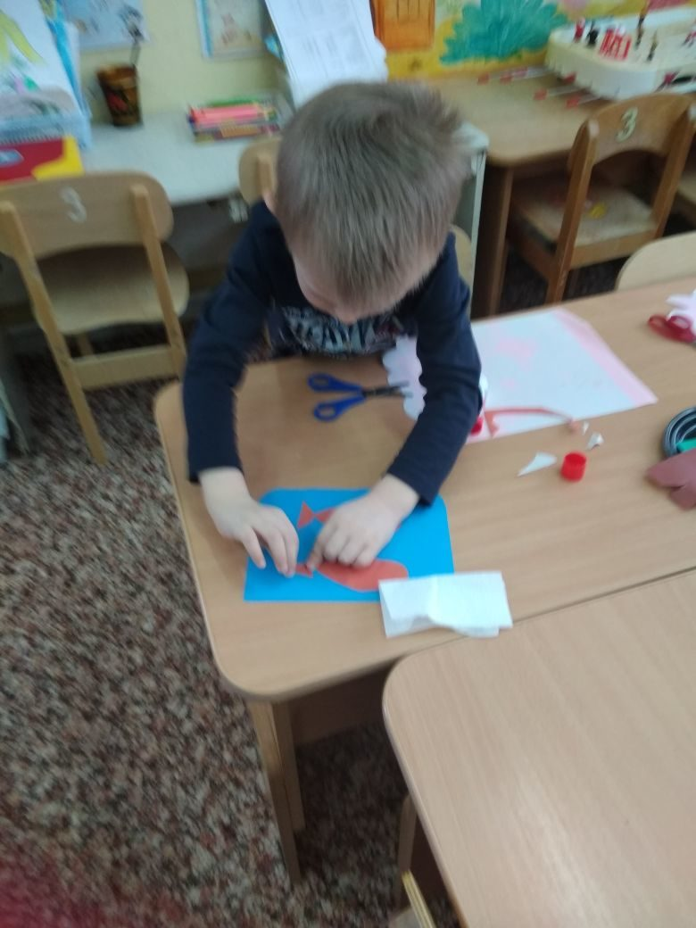
Выразить свои эмоции, отношение к художественным произведениям дети могут через продуктивную деятельность: рисование, лепка, аппликация, конструирование Она может быть организована как на занятиях, так и в совместной деятельности взрослых с детьми. Получая впечатления в процессе чтения книг, рассматривая иллюстрации, дети учатся понимать характер персонажей, выделяют особенности образа героев. Свои впечатления дети передают в рисунках, поделках.

Slide 5
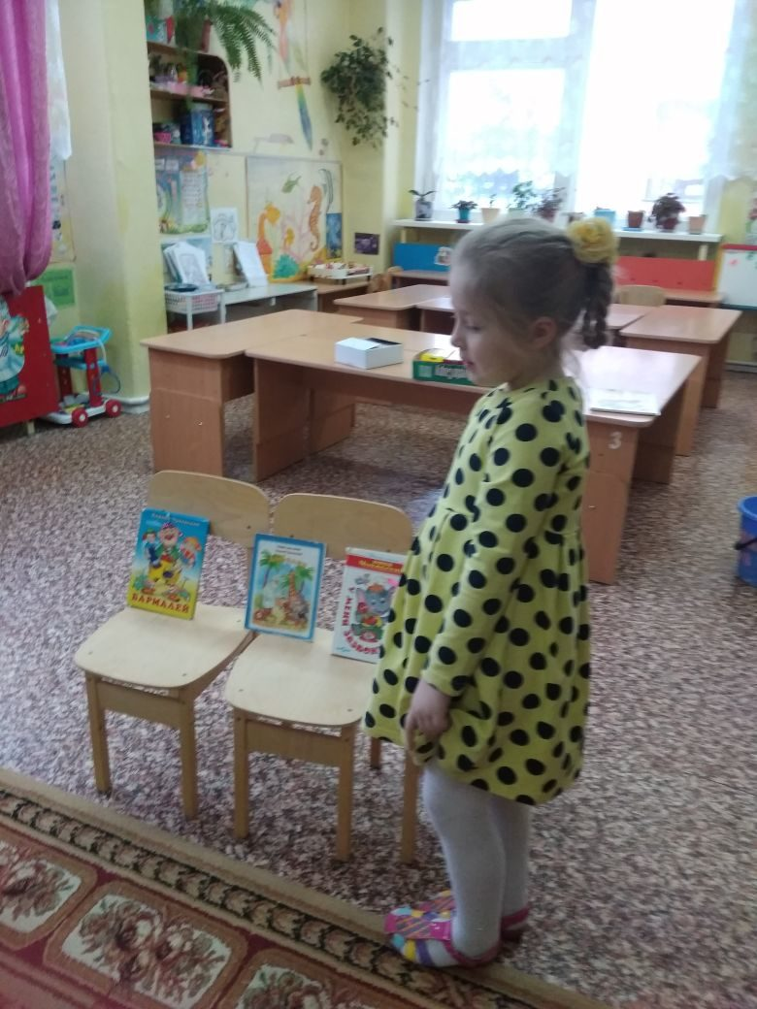
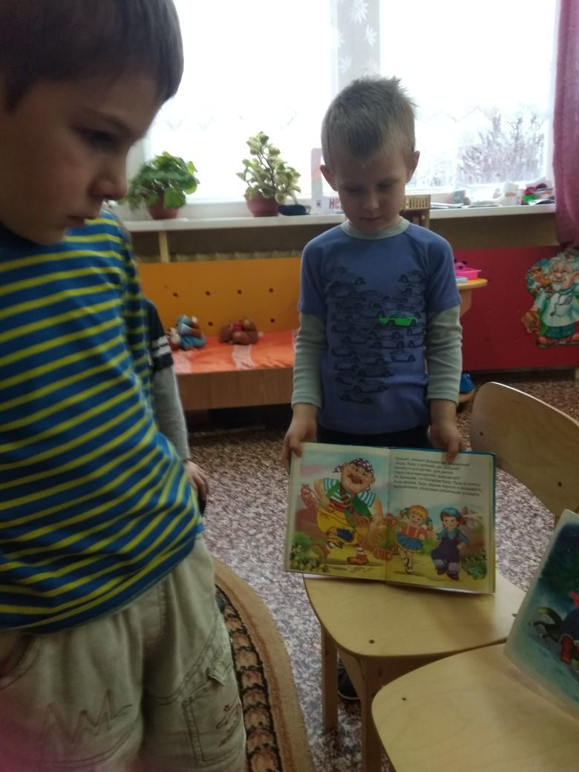
«Путешествие по сказкам К. И. Чуковского».

Slide 6
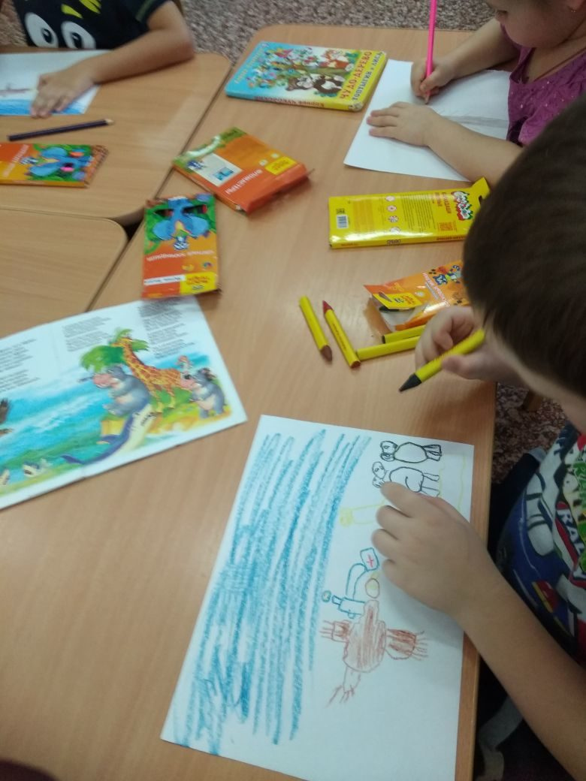
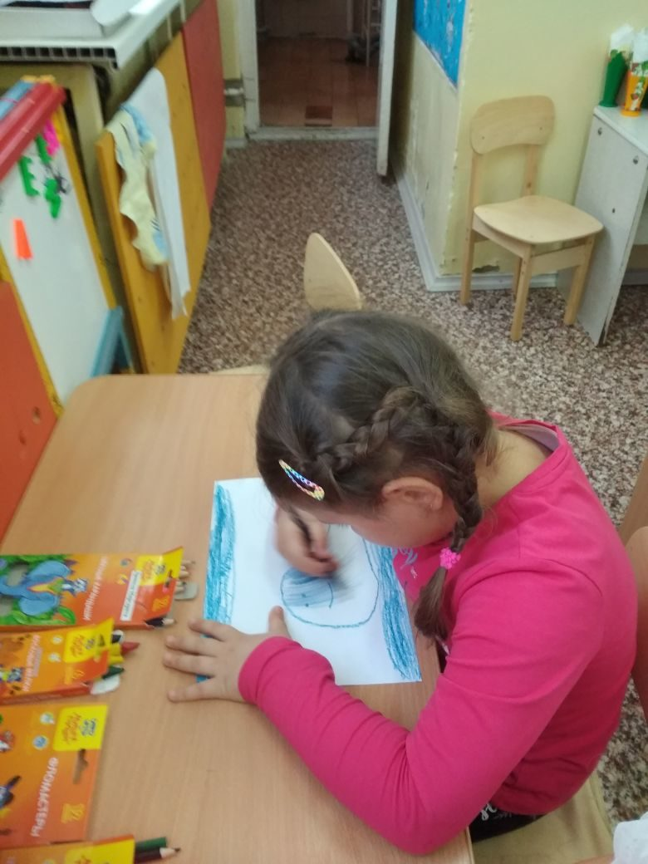
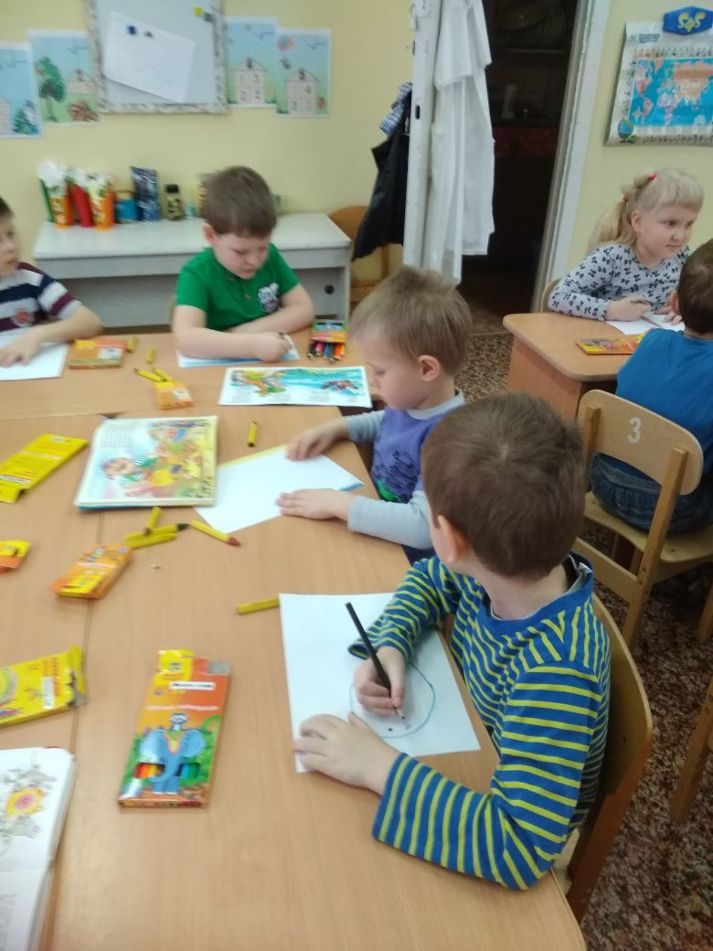
Мы с детьми рисуем цветными карандашами, используем фломастеры, восковые карандаши, краски. Этими материалами детям легче передать образы героев, их характер, настроение, выделить мелкие детали, которые могут быть очень важными.

Slide 7
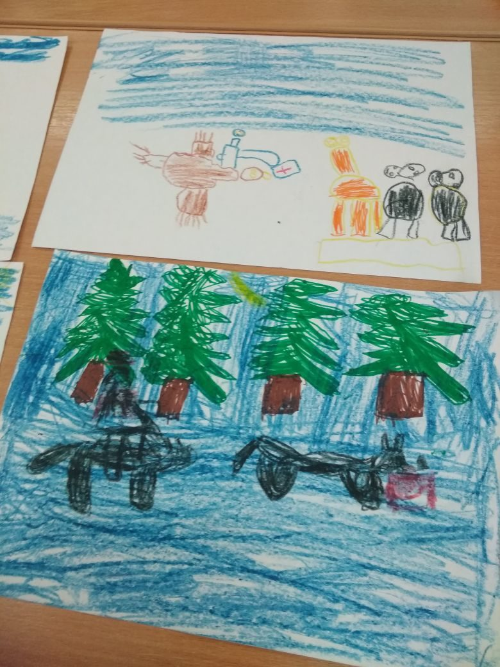
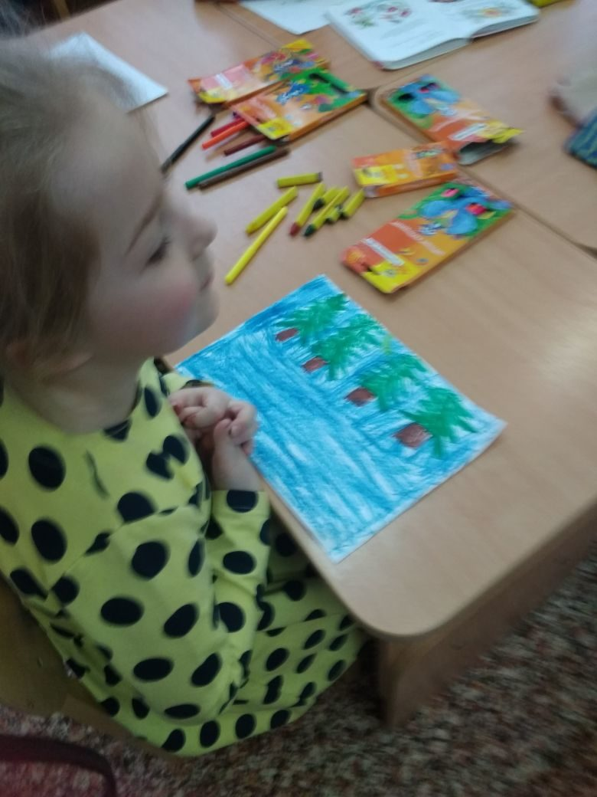
Рисуем эпизоды сказок К.И.Чуковского

Slide 8
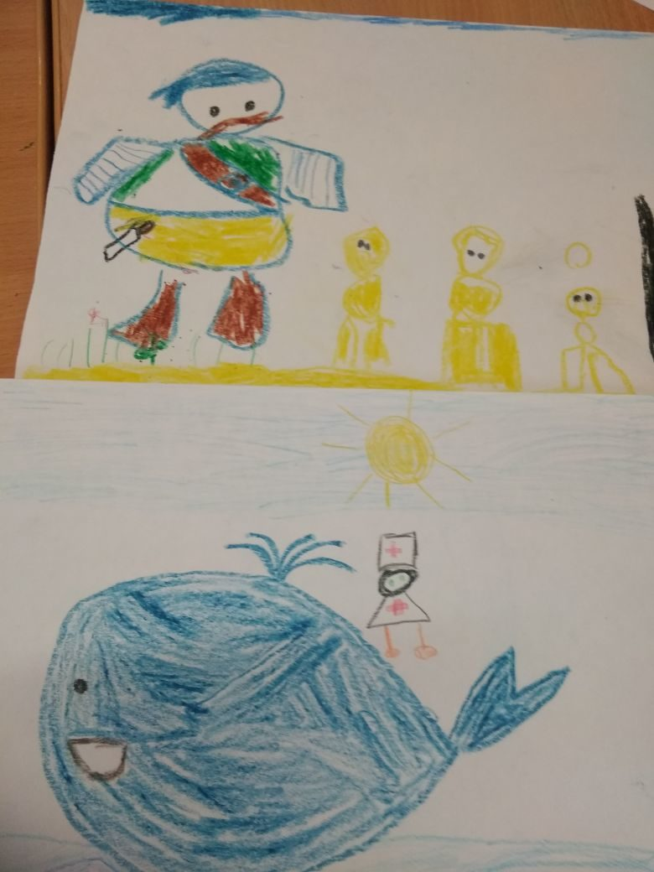
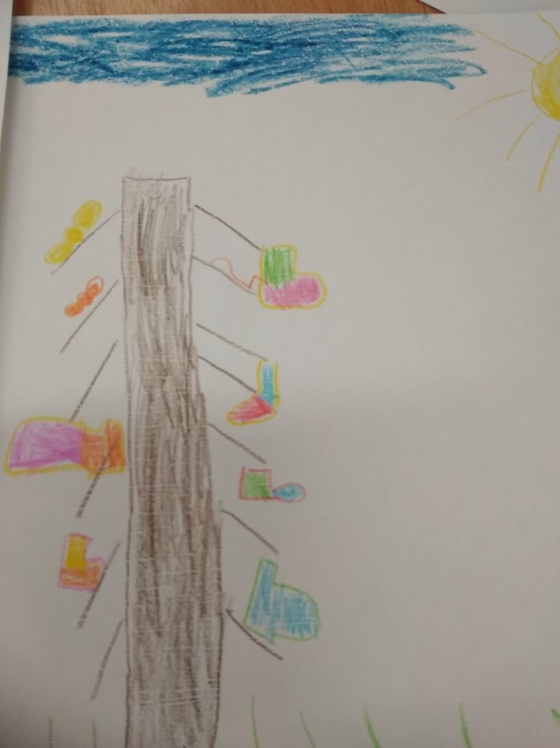
Вот какие иллюстрации к сказкам нарисовали маленькие художники

Slide 9
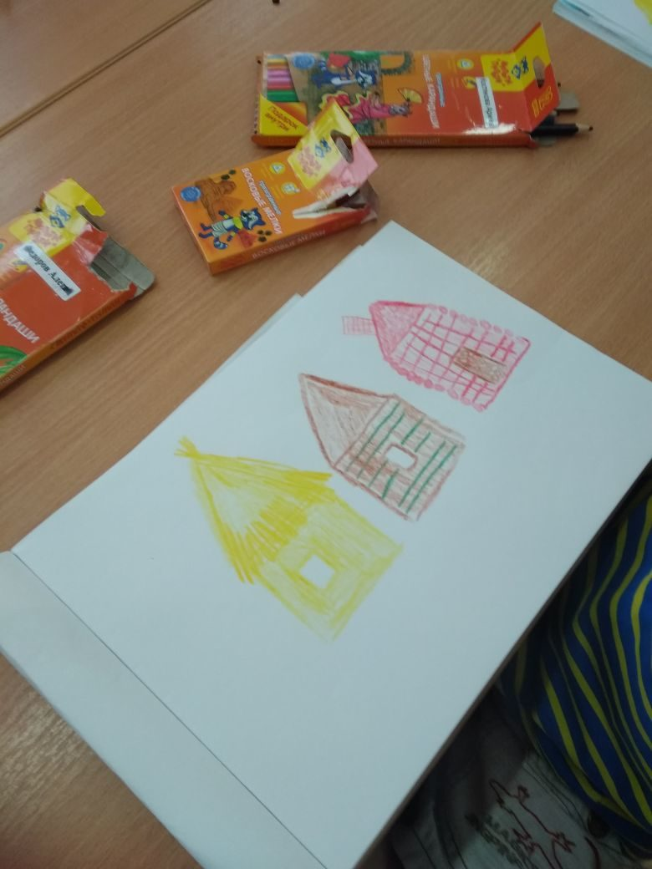
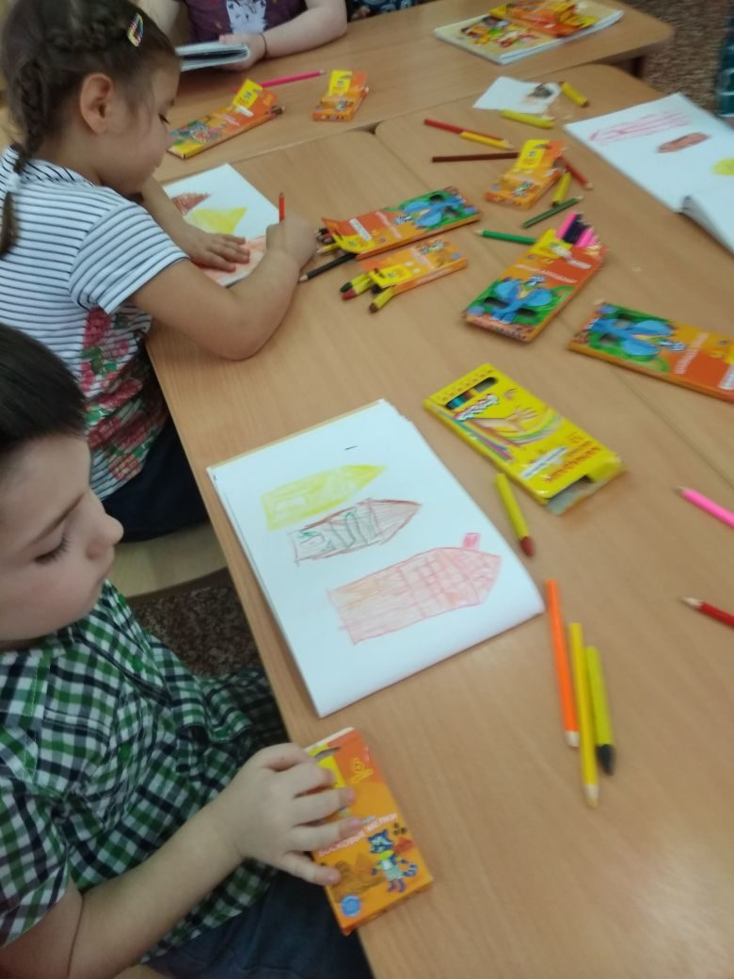
Рисование по сказке С. Михалкова «Три поросенка» Домики поросят

Slide 10
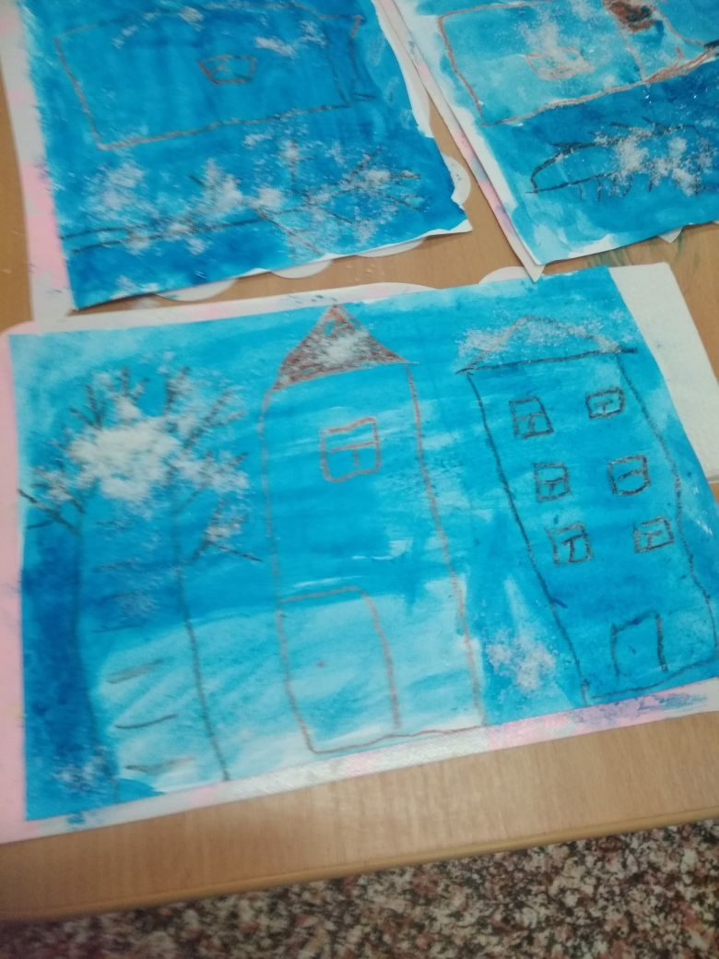
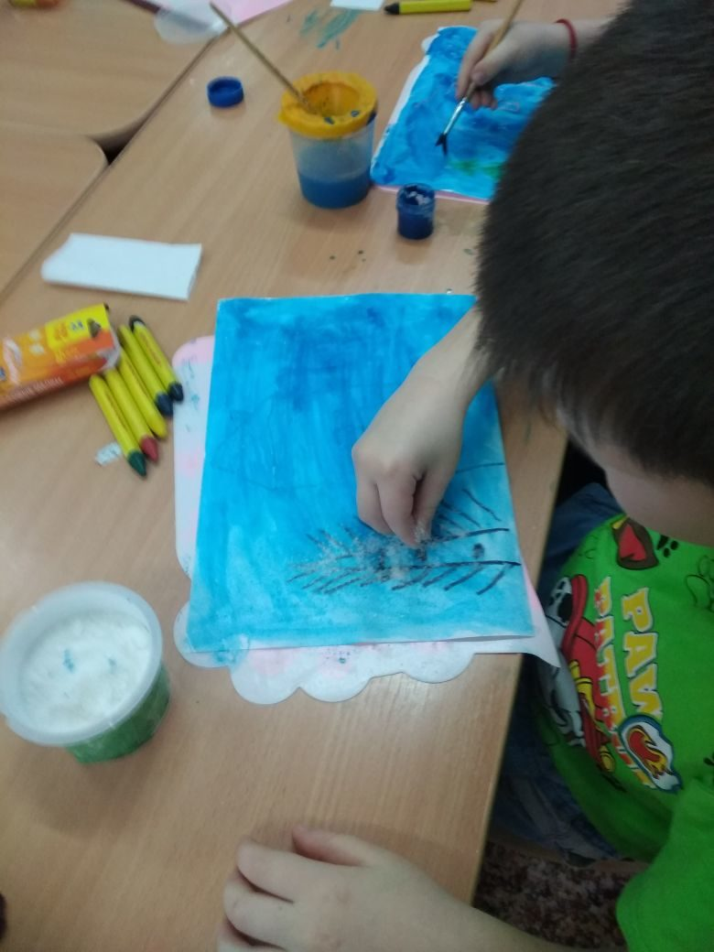
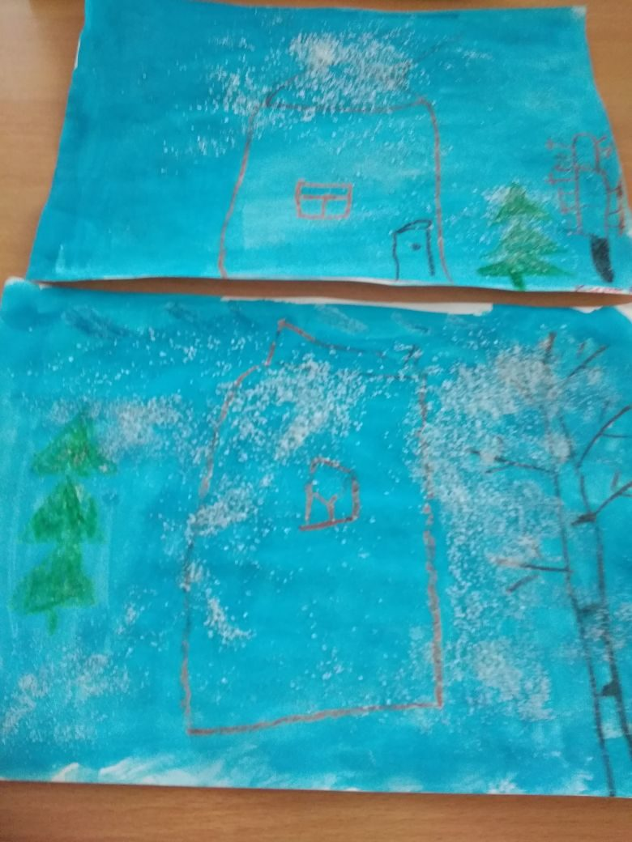
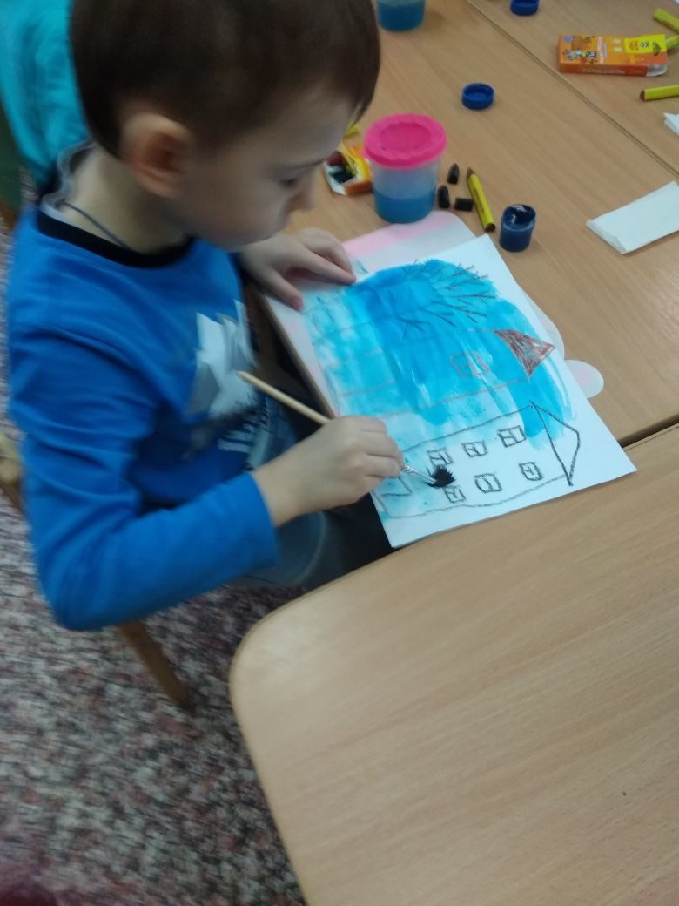
Первый снег (И. Мельничук) На деревья, на аллеи снег летит муки белее, легкий –легкий, чистый-чистый, мягкий, хрупкий и пушистый. Снег в руке сжимаем и снежки кидаем. Первый снег-светлый снег, как же радует он всех.
Рисование солью. Нарисованный краской рисунок посыпается солью, соль пропитывается краской, и после высыхания получается необычная структура, эффект зернистости придаёт объёмность изображению.

Slide 11
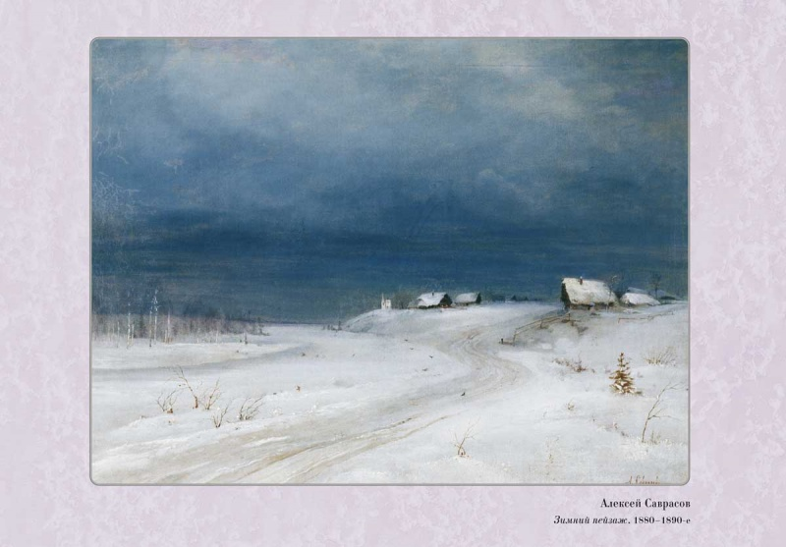

Slide 12
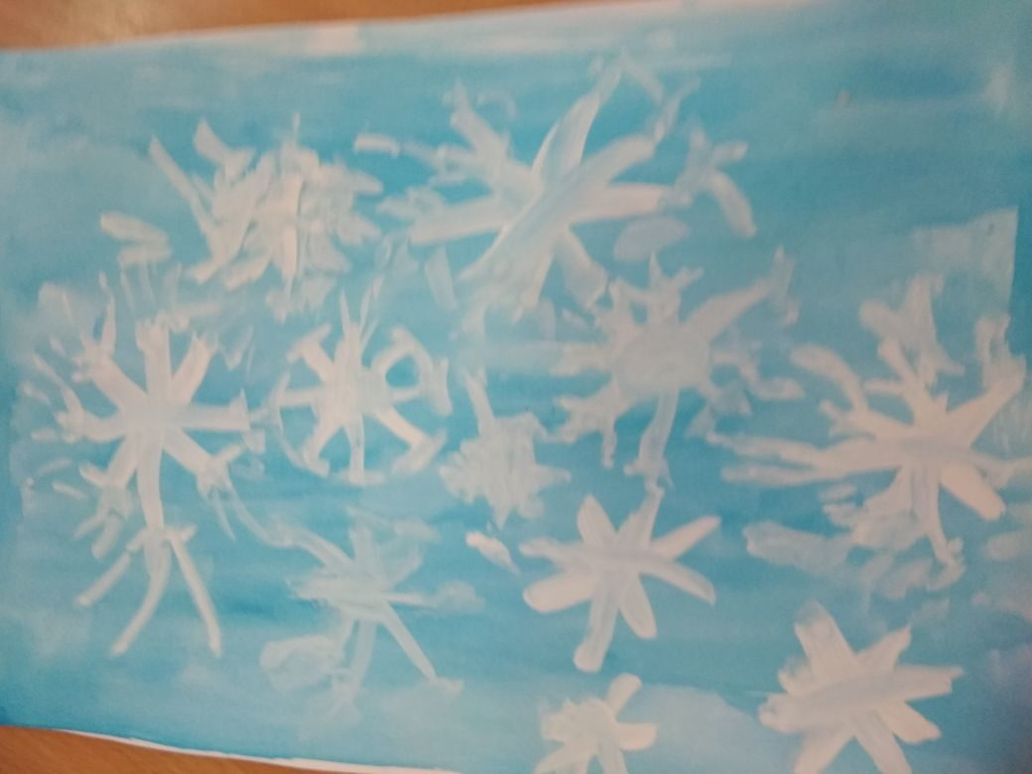
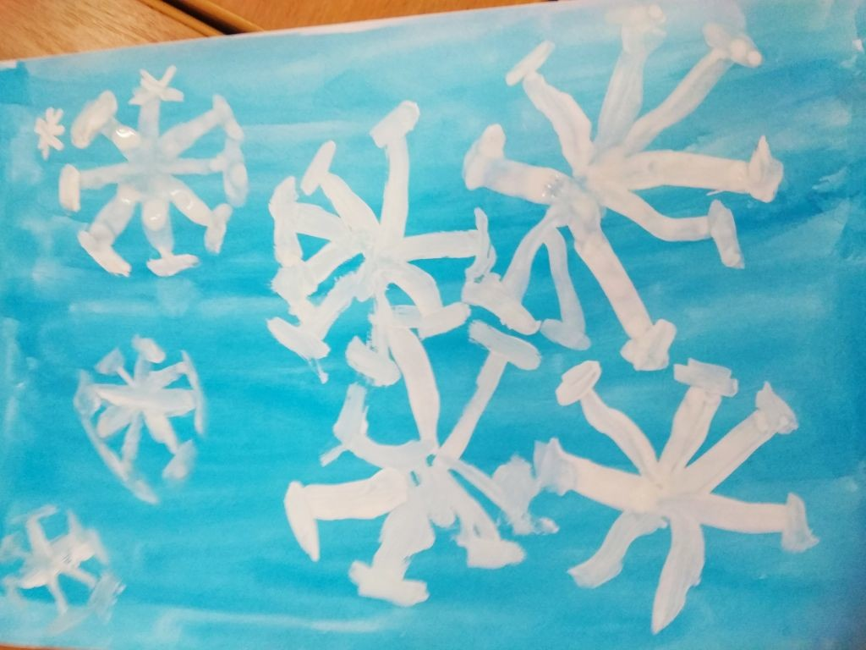
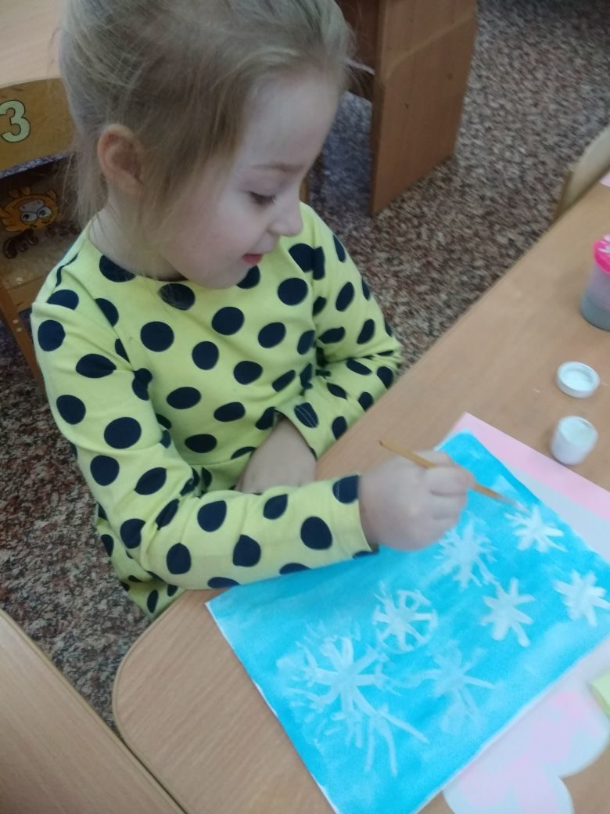
И. Суриков Белый снег пушистый в воздухе кружиться и на землю тихо падает, ложиться

Slide 13
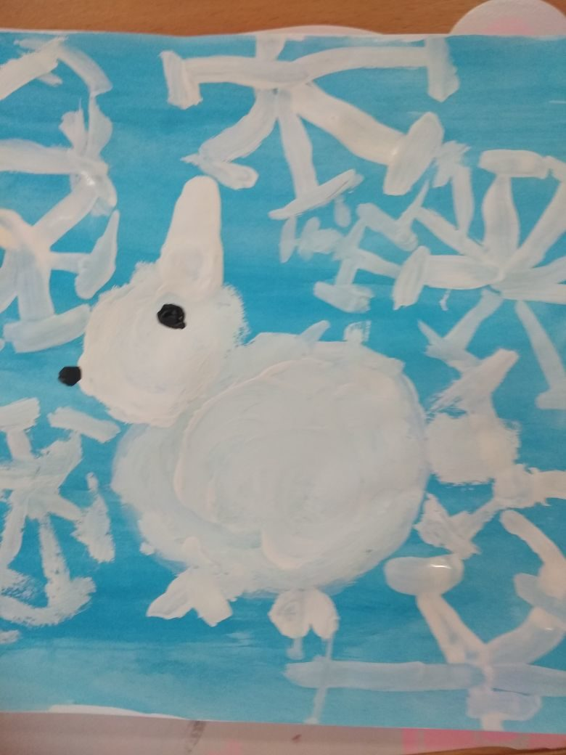
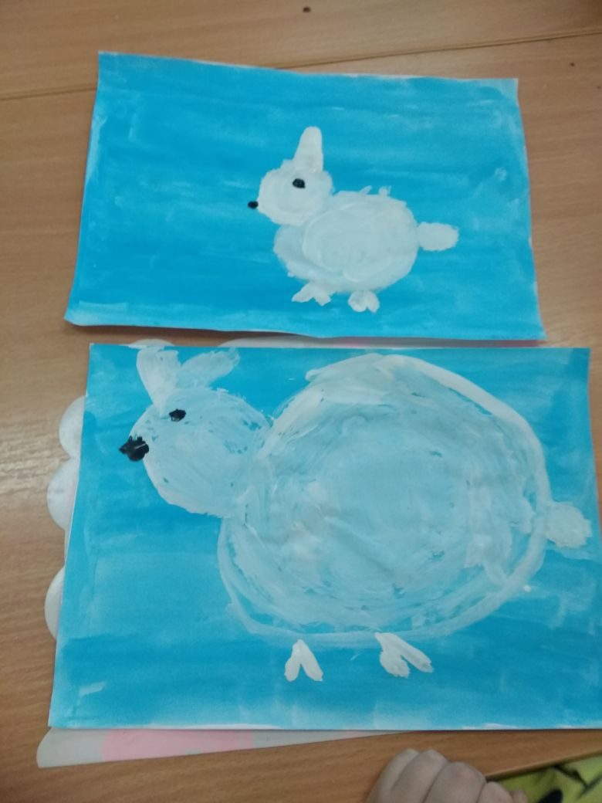
М. Сюрсина. Заяц и снег Солнышко не греет, даже не блестит. Снег летит, кружиться. Заяц по лесу бежит. Зайчик белый – белый, не найти его в лесу. Ведь они похожи- снег и зайчик тоже!

Slide 14
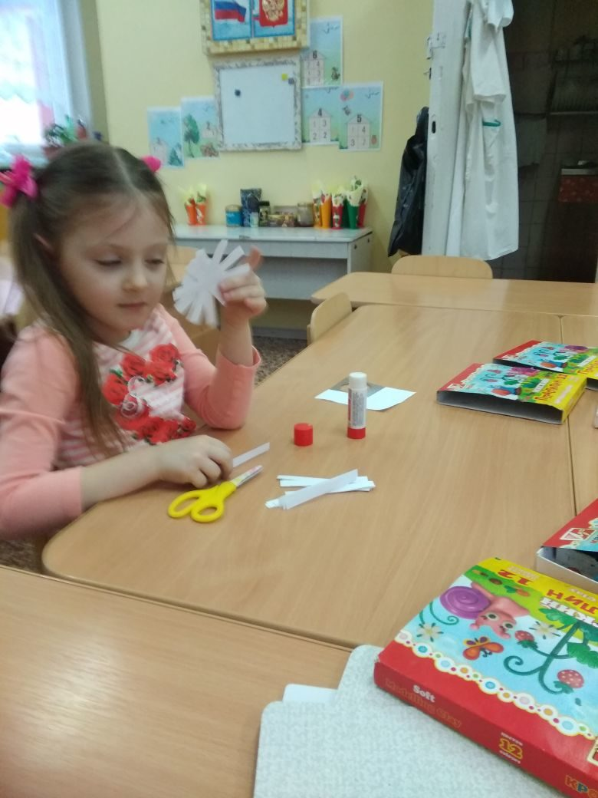
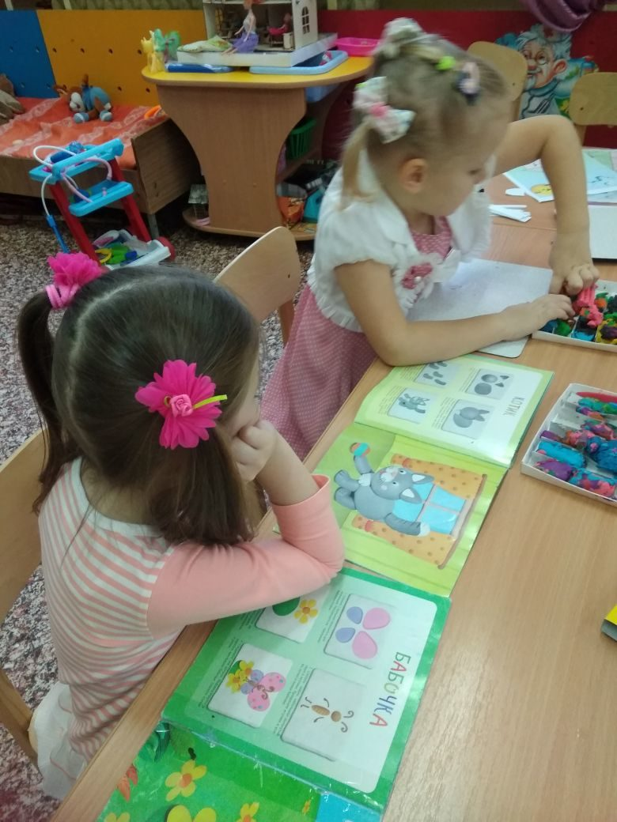
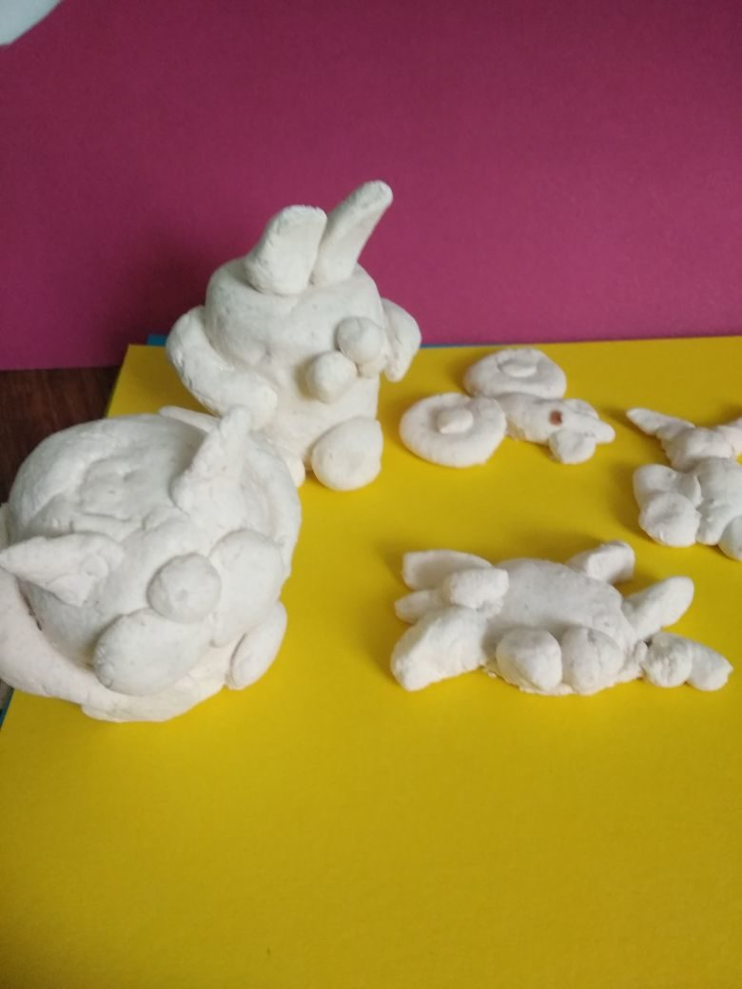
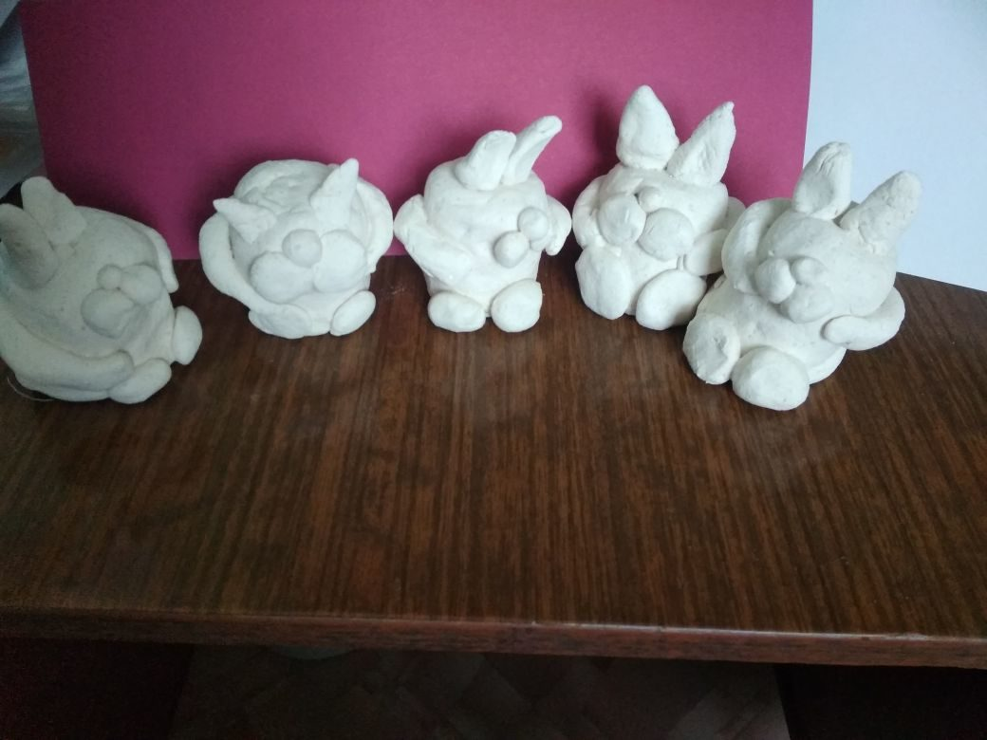
Самостоятельная деятельность детей

Slide 15
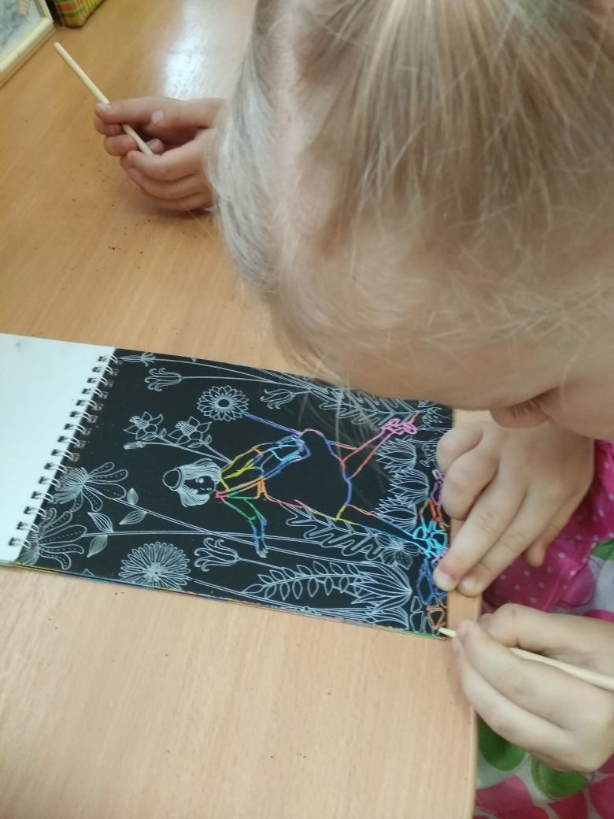
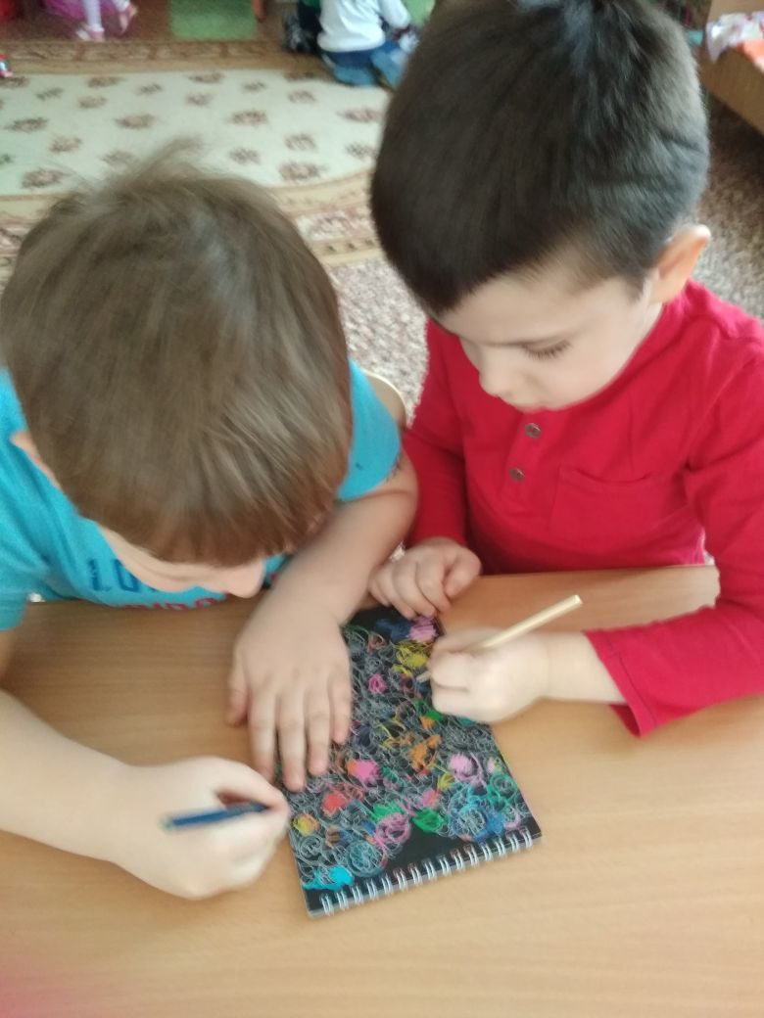
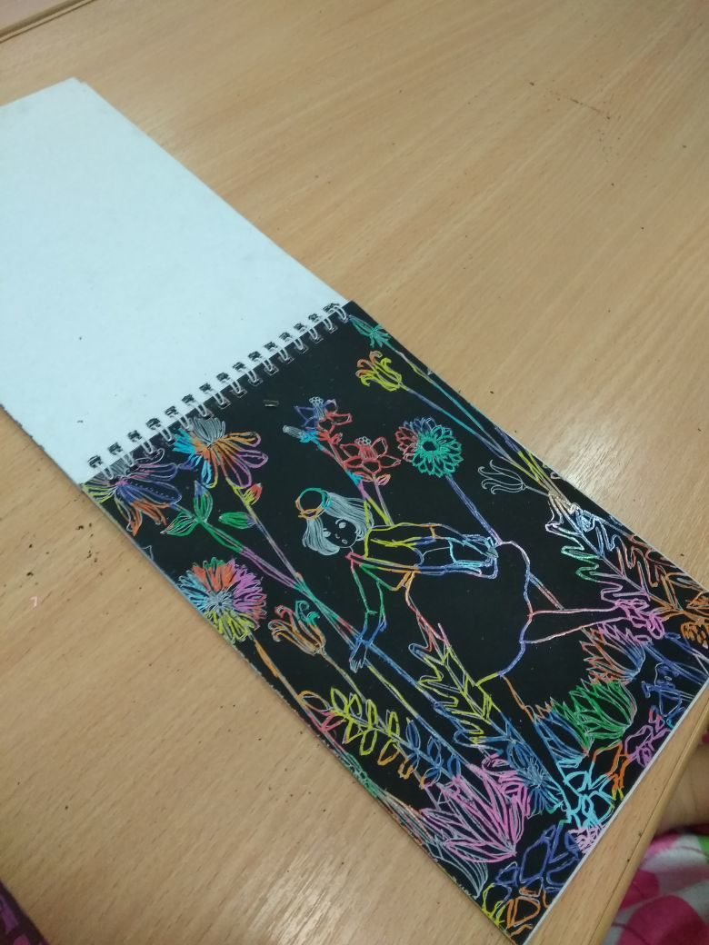
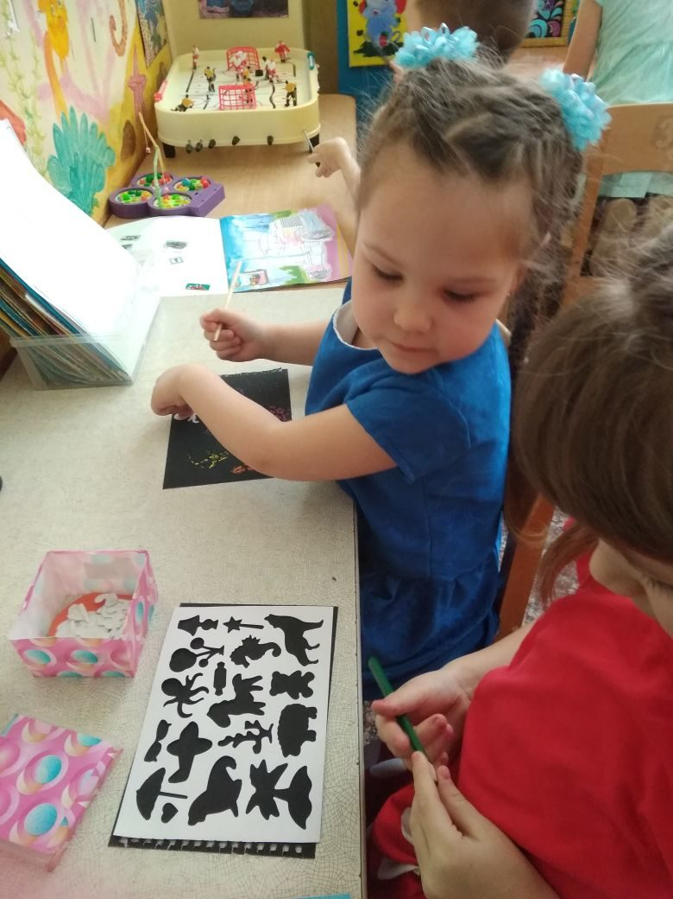
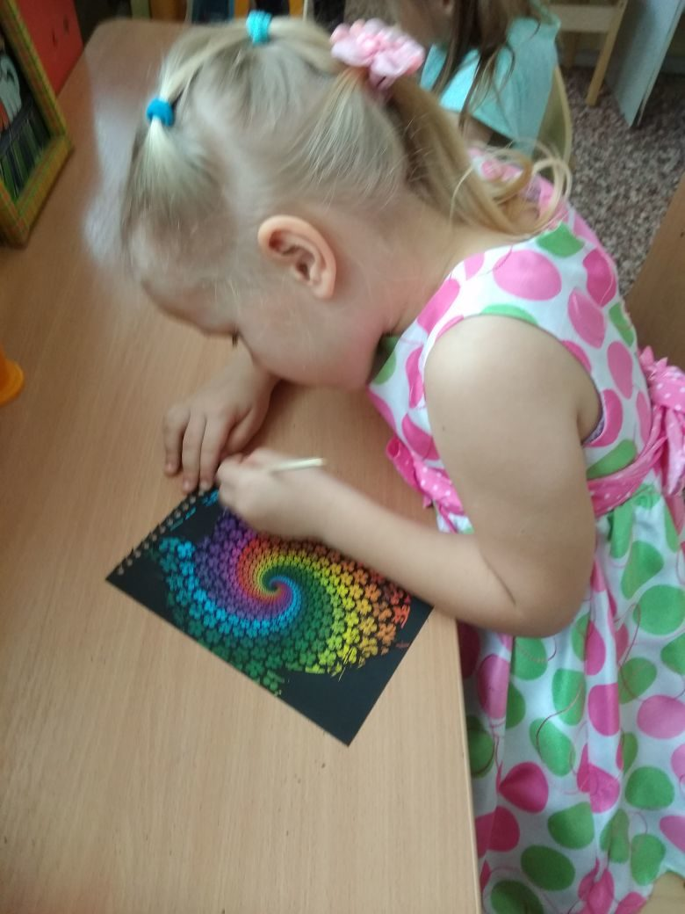
Создание Гравюр

Slide 16
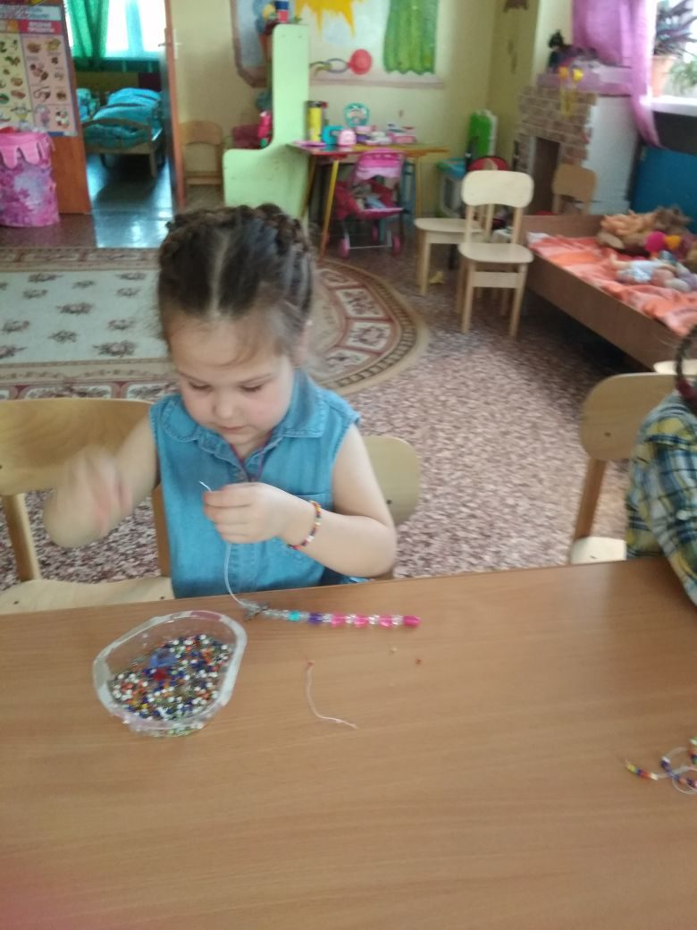
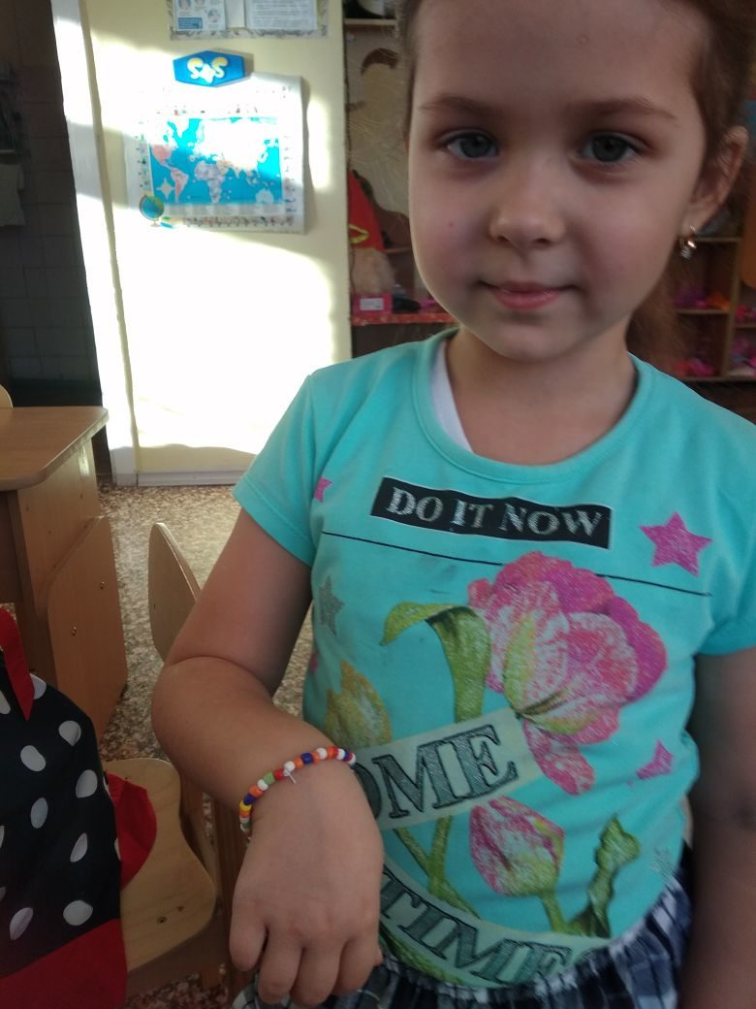
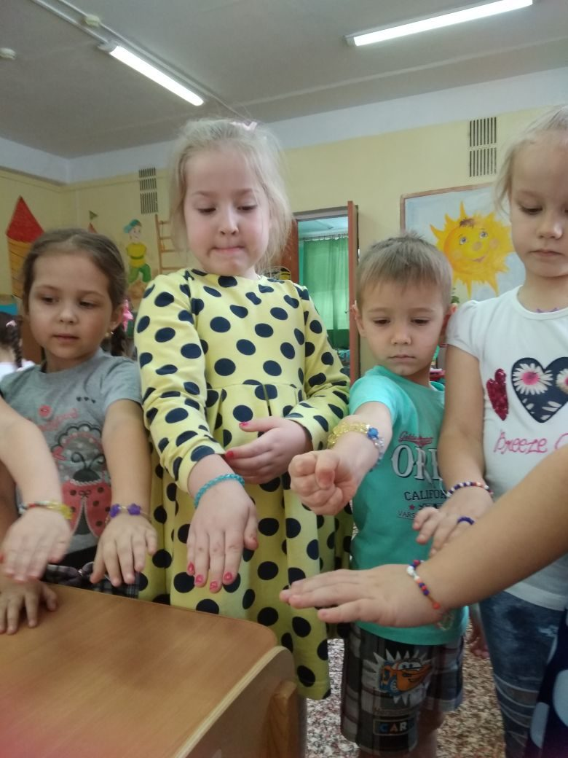
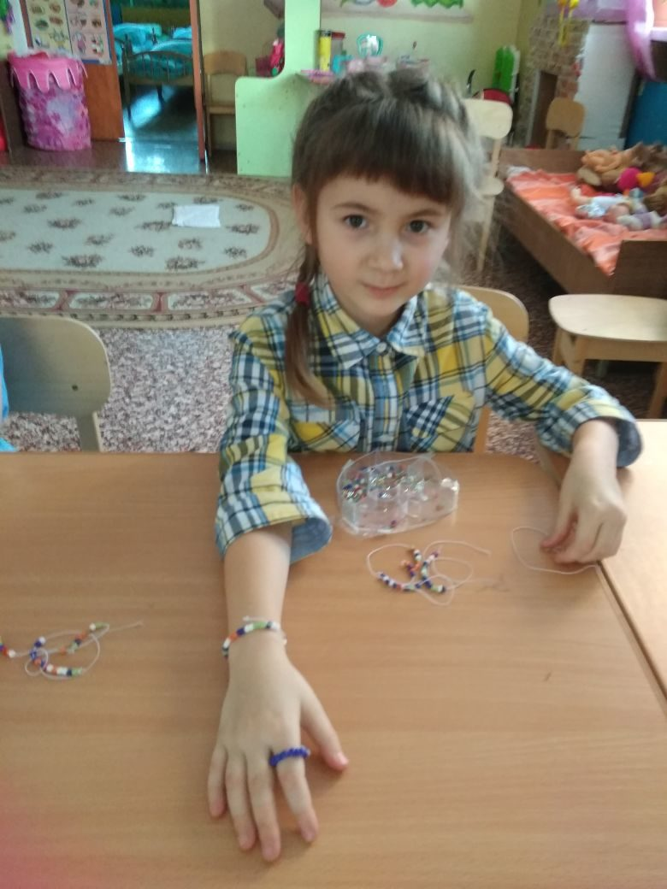
Бисероплетение
Сохранить фото
Сохранить фото

Slide 17
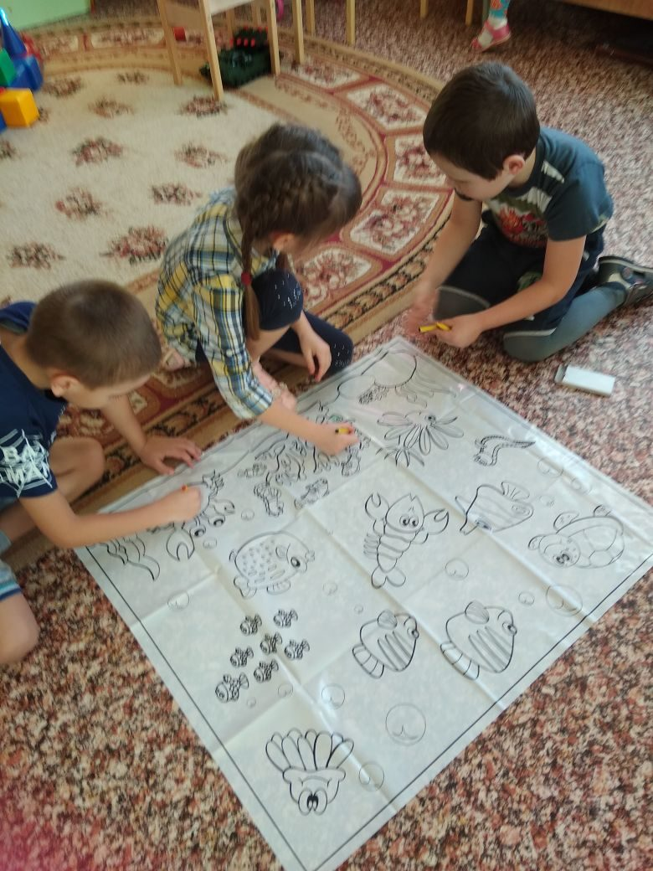
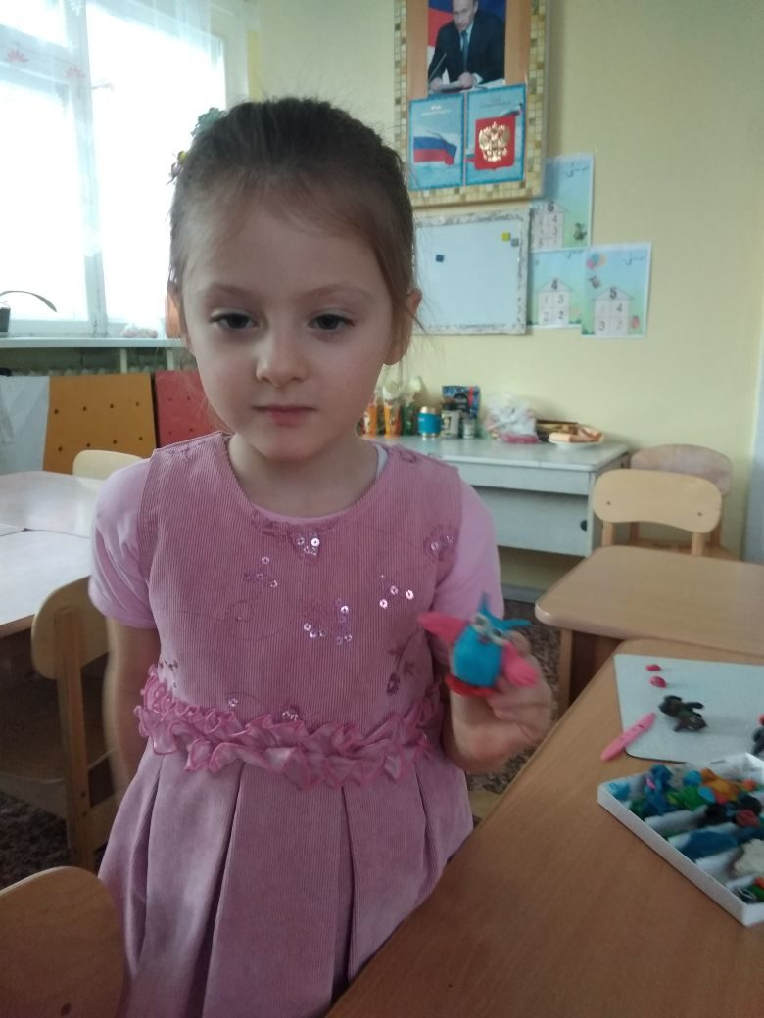
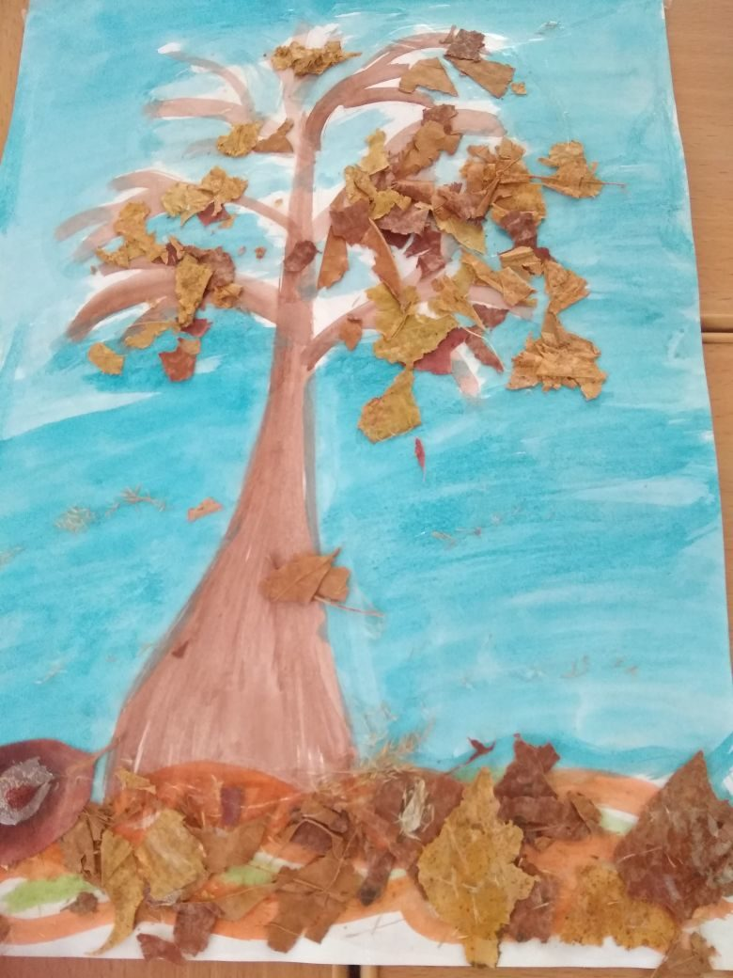
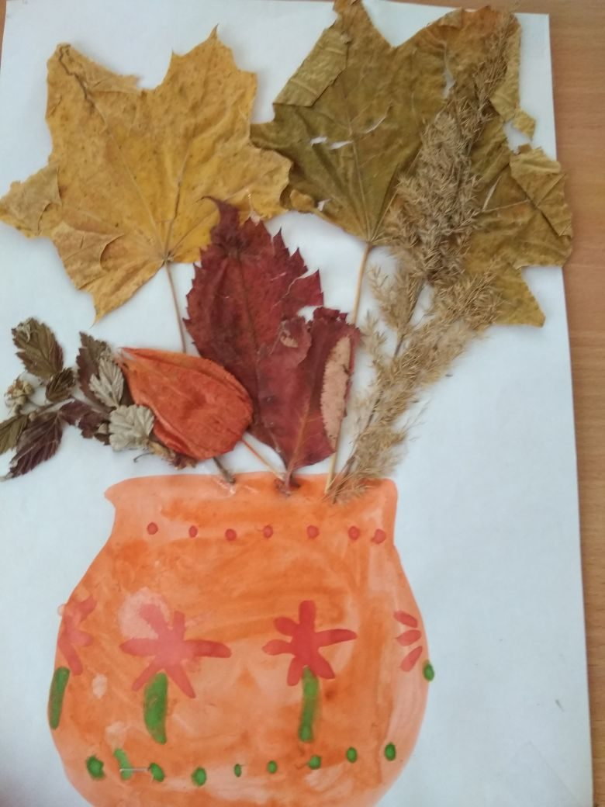
Художественные произведения представляют много поводов для интересной продуктивной деятельности. Нужно детям больше читать и предлагать им то, что произвело впечатление, переносить на лист бумаги, это позволяет лучше запомнить произведение и развивает творческие способности.

Slide 18
Спасибо
за внимание!

